Slide 1


Padrões, Especificações, Runtimes: construíndo containers melhores
por Carlos Fernandes - 2019

Slide 2
Containers através do tempo
AGENDA
Padrões e Especificações adotados
Projetos Open-source
POC
Q&A

Slide 3
Containers através do tempo

Slide 4
1982
chroot (BSD Unix)
2000
Jails (BSD Unix) – melhorias no chroot
2002
Namespaces (Linux) – isolamento de processos
2004
Zones (Solaris Unix) – conceito de snapshots (imagens)
2005
Parallels (OpenVZ Linux) – virtualização no nível do S.O.
2006
Cgroups (Linux) – isolamento de recursos (cpu, memoria, disco, etc.)
2007
Workload partition (Linux) – virtualização no nível do S.O.
2008
LXC (Linux) – Linux container features (cgroups, namespace) num único produto

Slide 5
2013
Docker (Linux) – simples ferramenta de usuário para construir containers

Slide 6
2014
Google lança Kubernetes

Slide 7
The Cloud Native Computing Foundation (CNCF) was founded to promote containers. Kubernetes became a open source container cluster manager,
which was contributed to the foundation by Google as a seed technology. Founding members included Google, CoreOS, Mesosphere, Red Hat, Twitter, Huawei, Intel, Cisco, IBM, Docker, Univa, and VMware.
2015
Docker partnered with CoreOS for creating OCI (Open Container Initiative) an open governance structure for creating open industry standards around container formats and runtime.

Slide 8
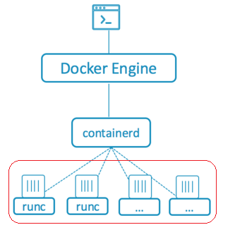
Docker 1.11 é lançado (divisão e modularização da engine!)
a mesma UI e comandos
usuário interage com o Docker engine
2016
docker engine se comunica com o containerd
containerd aciona o RUNC para a execução dos containers
Docker passa a usar os padrões do OCI (runc) e CNCF (containerd).
Runc e Containerd são partes de productos como Apache Mesos, CoreOS Rocket, Kubernetes, AWS e CloudFoundry.

Slide 9
Padrões e Especificações adotados

Slide 10
OCI – Open Container Initiative
Padrões para o Runtime e Formato de Imagens e Containers. https://www.opencontainers.org
RUNC: implementação de referência do OCI para a executing container a partir de um filesystem bundle e do arquivode configuração padrão OCI.
RUNC necessita de duas partes importantes de informação para criar um container: um arquivo de configuração de execução OCI (config.json) e um root filesystem (bundle) contendo o filesystem para o container

Slide 11
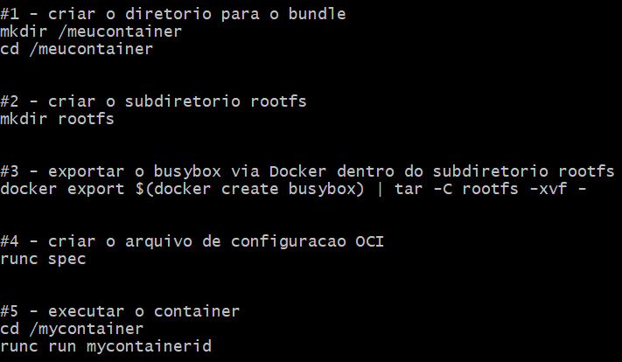
Usando o OCI-RUNC
Para usar o RUNC, você deve ter o container no formato OCI bundle. Você pode usar Docker para exportar um rootfs filesystem a partir de um Docker container existente.
Uma vez que o OCI bundle é construído e arquivo de configuração OCI (config.json) é gerado, você pode executar o container através do comando run para criar, inicializar e deletar o container após o seu uso.
(https://github.com/opencontainers/runc)

Slide 12
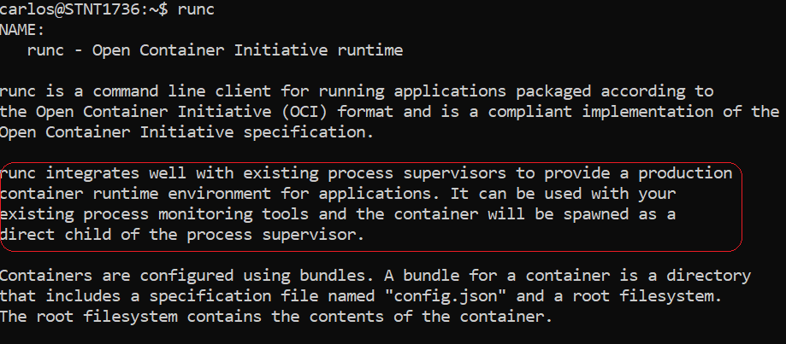
Usando o OCI-RUNC
Abaixo, fragmento da declaração que acompanha o comando help do runc:

Slide 13
CNCF – Cloud Native Computing Foundation
Padrões para aplicações cloud native.
https://www.cncf.io/
CNCF é fundação dedicada a fazer cloud native computing universal e sustentável. Cloud native computing usa um conjunto de software oper source para deployar aplicações como micro serviços em containers e dinamicamente orquestrando esses containers para otimizar a utilização de recursos. As tecnologias Cloud native permitem que desenvolvedores construam aplicações melhores e mais eficazes.
Base para aplicações cloud native: micro serviços, containers, orquestração e monitoriamento.
Principais projetos: Kubernetes, Containderd, Prometheus,

Slide 14
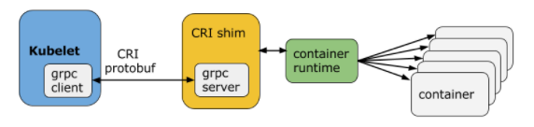
CNCF – Cloud Native Computing Foundation
Padrões para aplicações cloud native.
https://www.cncf.io/
Padrão Cloud native de execução e orquestração de containers: kubernetes
Kubernetes usa uma interface conhecida como Container Runtime Interface (CRI) para a execução de containers, ou seja, qualquer fornecedor de container que implemente essa interface pode ser gerenciado pelo kubernetes.

Slide 15
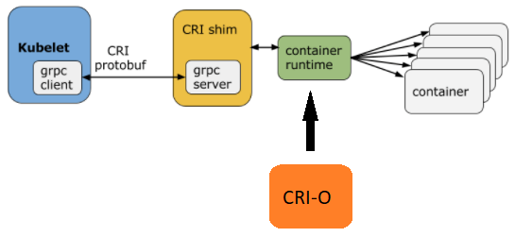
CNCF – Cloud Native Computing Foundation
Padrões para aplicações cloud native.
https://www.cncf.io/
CRI-O (https://cri-o.io/)
CRI-O é uma implementação do container runtime inteface (CRI) do kubernetes, que usa runtime compatível como padrão OCI, ou seja, RUNC. Ele é uma alternativa ao uso do Docker, mais leve para ser usado como runtime no kubernetes. CRI-O pode fazer pull de imagem de qualquer container registry.
O projeto segue o desenvolvimento do kubernetes e tem como principais contribuidores a Red Hat, IBM e Intel, Suse.

Slide 16
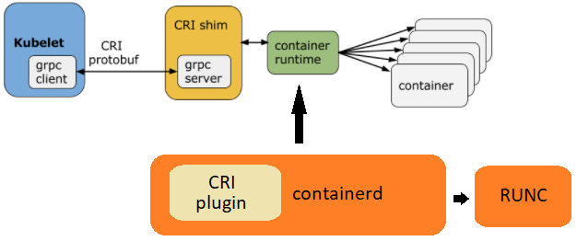
CNCF – Cloud Native Computing Foundation
Padrões para aplicações cloud native.
https://www.cncf.io/
Containerd (https://containerd.io/)
Um padrão de mercado para runtime de container com enfase na simplicidade, robustez e portabilidade. containerd é disponibilizado como um deamon. Ele controla o ciclo de vida inteiro de um container (pull, run, delete).

Slide 17
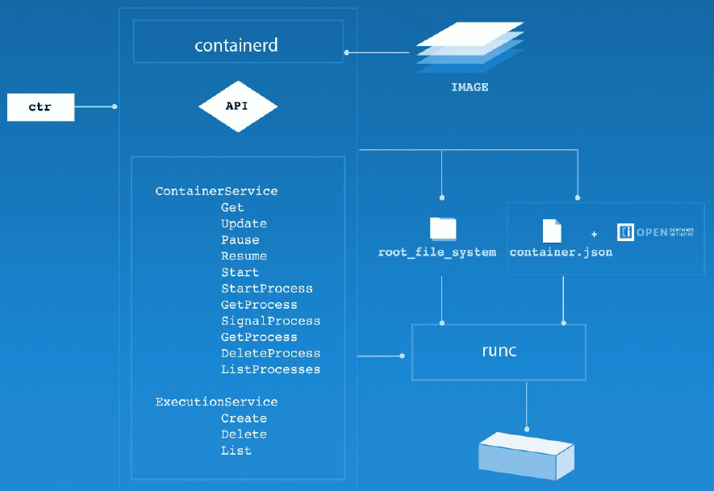
Containerd (https://containerd.io/) – detalhe dos compomentes do produto

Slide 18
Projetos Open Source

Slide 19
https://mobyproject.org
Base de projetos open source ligados a containers e berço do desenvolvimento do Docker, Containerd e RUNC.
https://github.com/opencontainers/runc
RUNC é uma ferramenta para execução de containers de acordo com as especificações e padrões do OCI.
https://github.com/containerd/containerd
Containerd é um padrão de mercado para execução de containers, com ênfase em simplicidade, robustez e portabilidade.
https://github.com/kubernetes-sigs/cri-o
Implementação do Kubernetes CRI baseado nos padrões e especificações do OCI.

Slide 20
https://github.com/kubernetes/kubernetes
Gerenciador de execução de containers, padrão de mercado.
https://github.com/rootless-containers/rootlesskit
"fake-root" utilitário, desenvolvido principalmente para executar Docker e Kubernetes sob um usuário sem privilégios.
https://github.com/genuinetools/img/
Aplicação independente, deamon-less, desenvolvido e baseado nos padrões OCI, para construir images a partir de Dockerfiles e executar containers sem a necessidade de usuário com privilégios.
https://github.com/containers/libpod
Libpos é uma biblioteca usada para criar containers para pods (kubernetes), baseado nos padões OCI.
https://github.com/containers/skopeo/
Skopeo trabalha com registries locais e remotos, obtendo informações e conteúdo de imagens.

Slide 21
POC

Slide 22
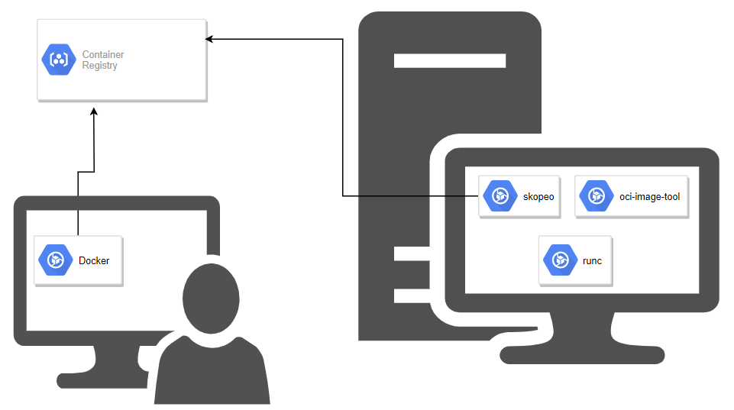
(c) No servidor (sem Docker) usa-se skopeo para o pull da imagem; (d) oci-image-tool para construir o container bundle; (e) o runc é usado para a execução do container
(b) Em seguida, faz o push da imagem para o registry remoto
(a) Desenvolvedor cria imagem contendo a aplicação desenvolvida usando Docker

Slide 23
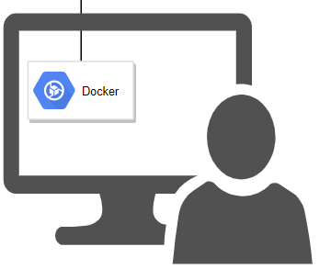
(a) Desenvolvedor cria imagem contendo a aplicação desenvolvida usando Docker:
escrever um Dockerfile para o build;
executar o comando de build: docker build -t <nome:tag> .

Slide 24
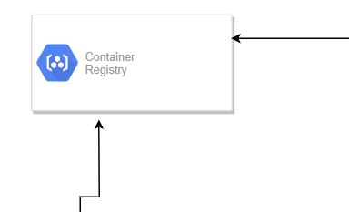
(b) Em seguida, faz o push da imagem para o registry remoto:
criar tag para o push: docker tag nome:tag registry.stelo.intranet:5000/<nome:tag>
fazer o push: docker push registry.stelo.intranet:5000/<nome:tag>

Slide 25
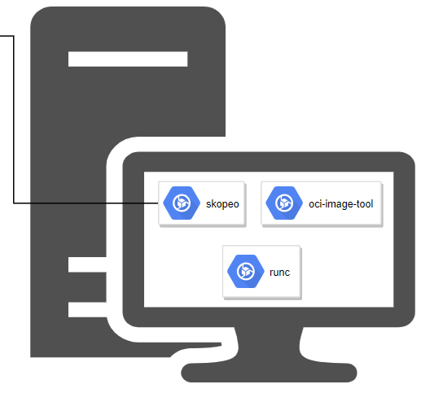
(c) No servidor (sem Docker) usa-se skopeo para o pull da imagem:
skopeo copy docker://registry.stelo.intranet:5000/<nome:tag> oci:<nome:tag>
(d) oci-image-tool para construir o container bundle:
oci-image-tool create --ref name=<tag> <nome> <nome>-bundle
(e) o runc é usado para a execução do container:
runc run -d -b <nome>-bundle/ <nome>

Slide 26
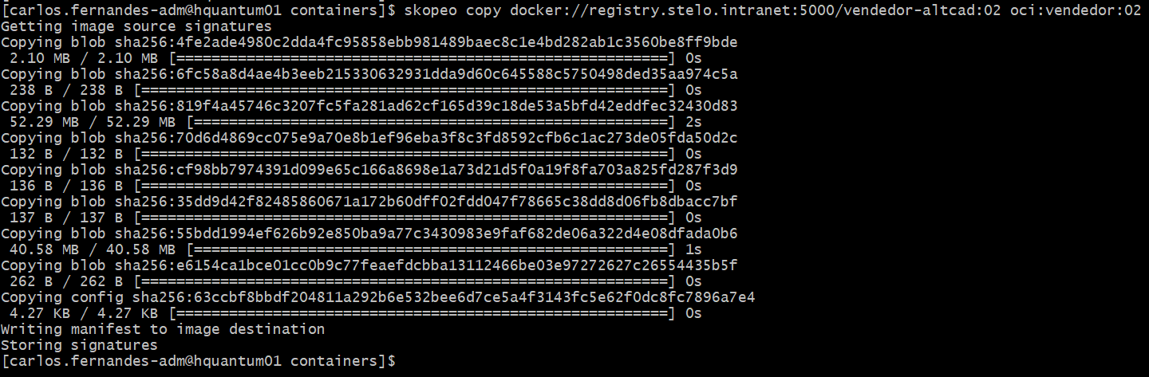

Slide 27
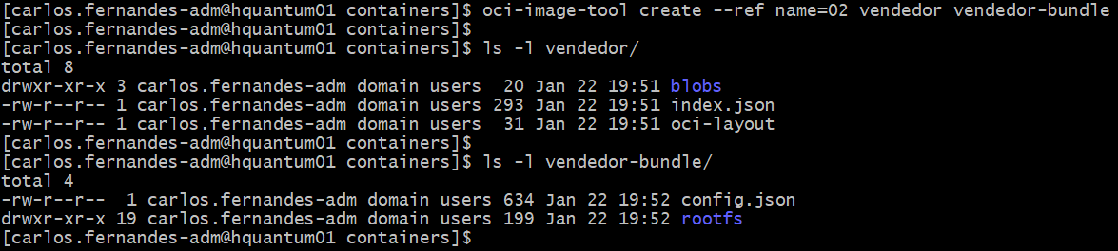

Slide 29
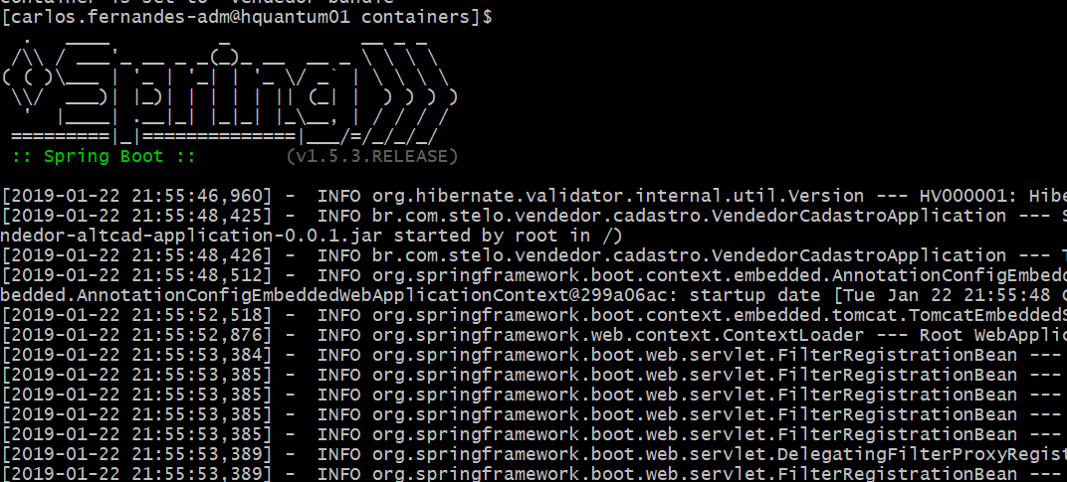

Slide 31
Q&A

